Slide 1
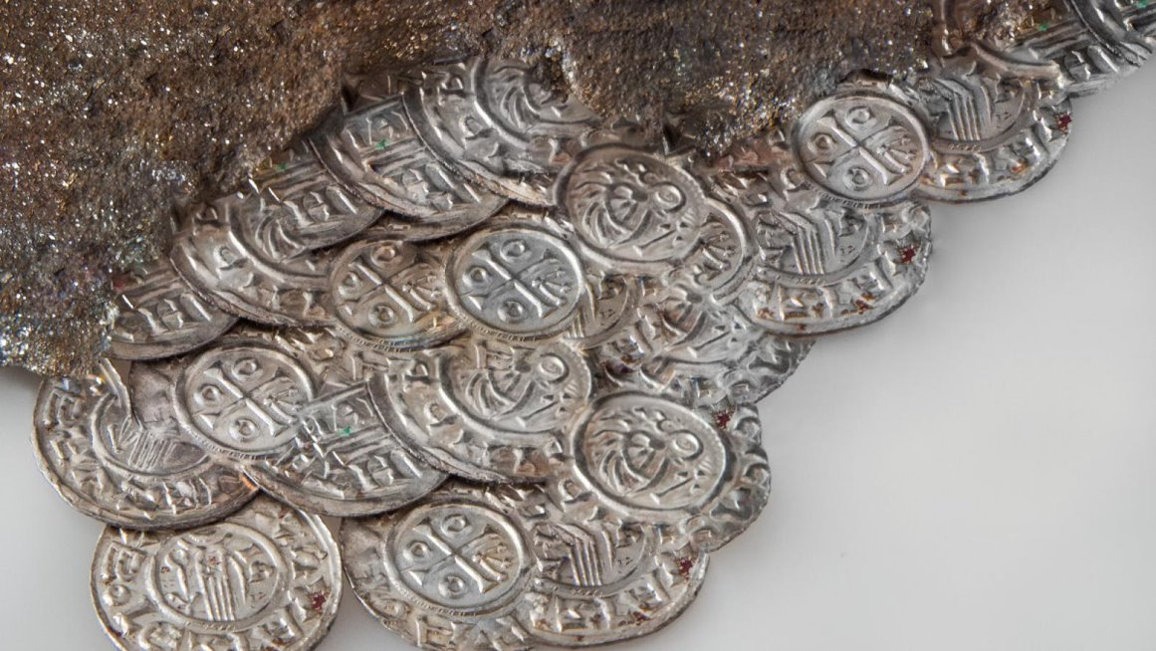
Ekonomické počátky středověkých Čech
Základní problémy studia starších českých dějin II
„Money, money, money / Must be funny / In the rich man's world“ (Benny Andersson, Björn Ulvaeus)

Slide 2
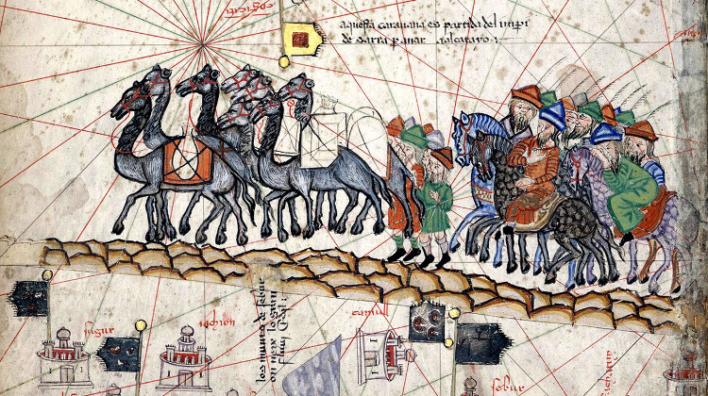
Prameny a kontext
Nářek nad prameny tu platí skorem dvojnásobně
Více do hry vstupuje archeologie
Nedává smysl hodnotit regionální obchod (lokální spíš neexistoval; a pokud ano, tak nemáme prameny)
Některé fenomény mají smysl jen v rámci dálkového obchodu (např. těžba)

Slide 3
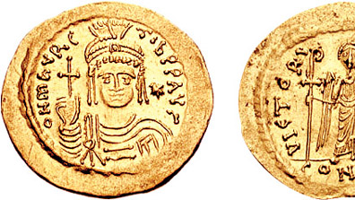
Raně středověký obchod
Rámcově v trasách římské říše
Důležité spojnice S < > J (ála Jantarová stezka) > suroviny ze „severu“ (ekonomicky zaostalý, nezabydlený) na „jih“ (vyšší spotřeba, cenné výrobky a lokálními zboží jako protihodnota)
Týká se hlavně luxusního zboží (kožešiny, cenné kovy, jantar na jih; zlatnické výrobky, olej a víno na sever)
V ekonomice stále vládne byzantská měna (zlatý solidus = 4,5 g zlata)
V 7.-8. století velký zlom – Středomoří „rozdělí“ Arabové, na severu se upevní moc Karlovců, směr obchodu se změní na V < > Z
Měnová reforma – ze zlatého solidu na stříbrnou penci (fenik, denarius), 1:240 z libry, solidus (šilink) stále nominální jednotka (cca 11/12 pencí), ale už neražen, místo toho užíván měrná jednotka (šilink obilí = obilí za 12 p.)

Slide 4
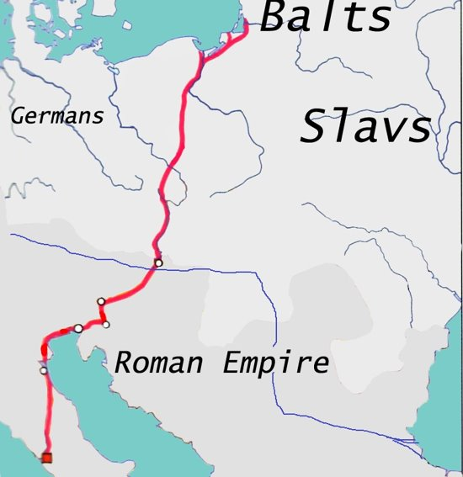
Velkomoravská ekonomika
Asi velmi důležitá geografická poloha
Máme jen velmi omezenou představu o nějakých „daních“ (oděvy???)
Zprávy o obchodu paradoxně až z doby zániku („trh Moravanů“ cca roku 903)
Velký byznys může být sůl – ale které z nalezišť (Alpy vs. Sedmihradsko)
Objevují se ale poměrně přesvědčivé zprávy o obchodu s otroky

Slide 5
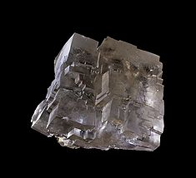
Sůl – překvapivá hodnota
Významný artikl pro „běžný“ obchod – nalézá se jen na někde, ale potřebuje ji každý
Menší zájem u moře, ale ve vnitrozemí její hodnota stoupá (dopravovala se hlavně na východ); Hellweg (!) – obchodní cesta
Pro trvanlivost mohla sloužit i jako vcelku použitelné platidlo (daně v Uhrách)
Širší střední Evropa jako místo zdrojů:
Kamenná sůl v Halstattu, Sedmihradsku
Solanka – místa, kde se nacházely prameny promývající ložiska soli, odpařuje se na krystalickou sůl (dnes i metoda těžby); např. Vých. Slovensko (Salis)
V kontextu Rafelstettenu se daní spíš doprava než dovoz!

Slide 6
Otroci
Nejen zajatci z válek, dost možný prostě „odchyt“
Cena zhruba 300 denárů za zdravého muže
V arabském světě velká poptávka:
paradoxně pak kritizováno velké množství Slovanů
As-Saklábí (Slovan) časté jméno i vysokých úředníků
Prodej otroků naopak důkaz, že stát sám o sobě ještě nevznikl – lidská síla nemá cenu

Slide 7
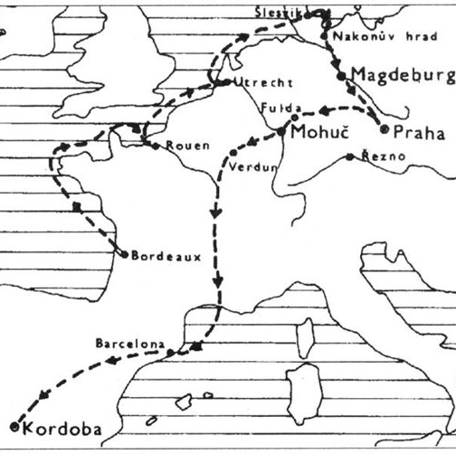
Ibrahim ibn Jakub
V 60. letech 10. století navštívil střední Evropu
Zajímaly ho spíš místní etnické a hospodářské poměry než politika a náboženství
Jeho zpráva je bohužel zdaleka jediné, co se dochovalo …a dlouhodobě k obchodu…

Slide 8
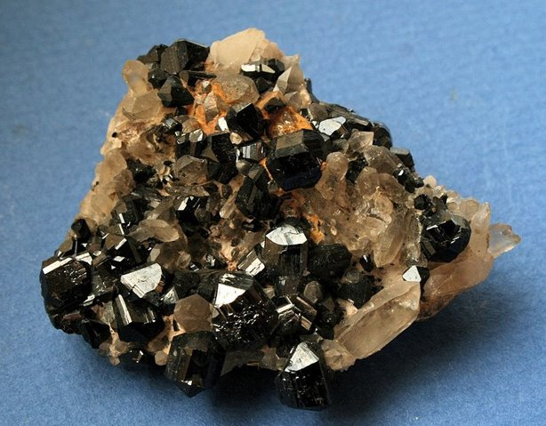
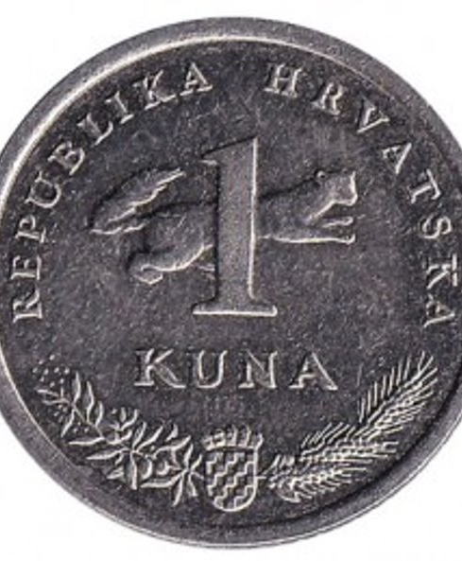
A co píše?
Výroba velmi nekvalitních štítů a sedel
Velký byznys s kožešinami, cínem a otroky
Zvláštní je, že historiky obvykle zaujali jen ti otroci (spor o ekonomiku…)
Cín a kožešiny přitom očividně podobně důležité a také mají své dlouhodobé místo v ekonomice…

Slide 10
Cín
Součást slitin, stabilní, nekoroduje > dobré nádobí
Těžba kovu většinou vždy spojená s jeho exportem, láká obchod
V Krušných horách ho získávají už Keltové
Jedna z možných odpovědí na otázku po původu přemyslovského bohatství
Boleslav I. útočí roku 936 do Krušných hor…?

Slide 11
Kožešiny
Ceněné hlavně v jižních zemích jako drahý materiál
Lov jako elitní záležitost
Na Rusi a jinde často přímo jednotka měny (svazky kožešin jako peníze)
V Chorvatsku dodnes kuna

Slide 12
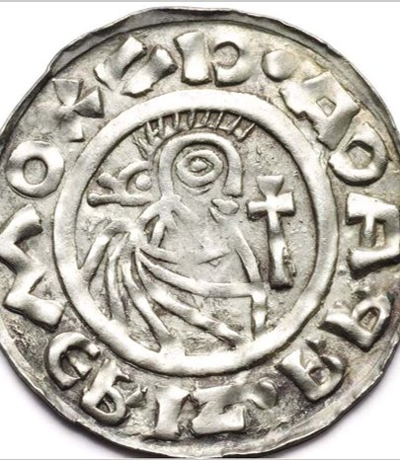
A pak reálné mince
Spor o „kinšár“ ibn Jakuba
Otázka těžby na Kutnohorsku
Potíže se Slavníkovci
Těžba a zpracování tvoří odpadní olovo (nálezy až v Grónsku);​ v šumavských jezerech sedimenty – v 10. století nic
Při rozboru českých denárů nalezeno velké množství rtuti – ruda s velkou ze severní Afriky (Maroko)
Vše ale taky mohlo být jinak…
Nakonec netušíme, proč byla ražba mincí výhodná (přitom kvanta)

Slide 13
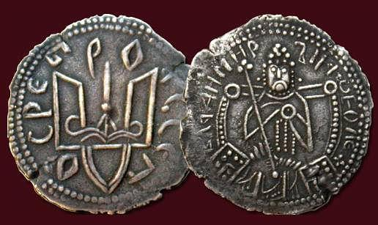
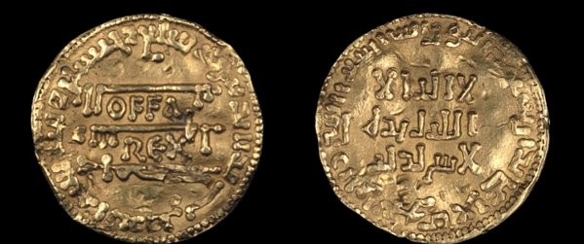
A propos… mince
Multikulturalismus v kovu
Každý panovník se snaží při zohlednit svou kulturu – křesťanské mince nesou kříž, muslimské šahádu; ruský denár „tohle stříbro je Vladimírovo“
Oblíbené typy mincí se ovšem kopírují, bez ohledu na původ
Král Offa z Mercie razí dirham
Král Aethelred poníženě razí tribut a kopírován po tisících
Nápis na polské minci v hebrejském písmu: MŠKA KRL P‘LSK‘

Slide 14
Byznys státu
V 11. století sledujeme jistý zlom dle Kosmovy kroniky:
Oldřich ještě zajaté Poláky z Moravy měl prodat do otroctví
Břetislav přivedl naopak obyvatele Hedče do Čech a usadil je
(V Uhrách na konci 11. století je zakázán prodej nevolníků mimo zemi)
Začne fungovat skutečný stát – lidská síla jako organizovaný ekonomický zdroj, ne jen něco, co se dá zpeněžit
Velká debata: středoevropský model
Stát jako panovníkův velkostatek (bez lokálních elit s vlastní ekonomickou vahou?)
Organizace má být zaštítěna tzv. „služebnými osadami“
Objevuje se zjevná praktika vydělávání na mincích zvyšováním náčistu

Slide 15
Počátky „státního“ hospodářství
Hledán v době Břetislava I. (tradiční výklad: expanze a kořistění už nemožné)
Stát i jeho jednotlivé složky se musely „uživit samy“ = ekonomická autarkie
Výběr a shromažďování nadproduktů se očekává v hradech jako centrech
Správce vybírá jako „daň z míru“ (mír = „obecné dobré“, prostě zajištění fungování státu)
Hrady tu simulují města (snad i trh?), ta se objeví až od 13. století spíše jako právně-ekonomický fenomén; „venkovská“ ekonomika pokrývá 99% fungování…
Nepředpokládána redistribuce do dalších center, kníže a jeho „dvůr“ (= raný státní aparát) si „daně“ přijedou zkonzumovat na místě (infrastruktura víc nezvládá)
Problém s přímou ekonomickou výrobou zajišťovanou státem (= knížetem)
Relativně nesporná je výroba elitních produktů (zbraně, šperky, luxusní zboží)
„Středoevropský model“ předpokládá služebné osady i pro běžná řemesla (tj. celá komunita se primárně soustředí na výrobu jednoho tovaru, doloženo hlavně toponomastikou)

